Slide 1

Bilim Fen Teknoloji
Sayfa
Kulübü
Part 1
Yazılım Dilleri
Ali Aslanmirza - Burda Miraç Bol - Murat Karakoç

Slide 2


Bilim Fen Teknoloji
Sayfa 2
Kulübü
YAZILIM DILLERI
Java
Flutter
C
HTML
Java, birçok farklı cihazda ve bilgisayarda çalışabilen bir programlama dilidir.
Genelde banka sistemleri, internet sitelerinin arka plan işlemleri ve Android telefon uygulamalarını yapmak için kullanılır.
Hızlı, güvenilir ve çok yerde kullanılabilir olduğu için dünyada en yaygın dillerden biridir.
Flutter, tek bir kod yazarak hem Android hem iPhone için uygulama geliştirmeyi sağlayan bir teknolojidir.
Görsel açıdan zengin, hızlı ve modern mobil uygulamalar yapmak için kullanılır.
Aynı kodla farklı cihazlarda çalışabildiği için geliştiricilere büyük kolaylık sağlar.
C, bilgisayarların nasıl çalıştığını anlamaya en yakın dillerden biridir.
Oldukça hızlıdır ve doğrudan donanımla iletişim kurabilen programlar yazmaya uygundur.
Genellikle işletim sistemleri, cihaz sürücüleri ve yüksek performans gerektiren uygulamalar geliştirmek için kullanılır.
HTML, internet sitelerinin iskeletini oluşturan bir dildir.
Bir web sayfasında metinlerin, resimlerin ve butonların nerede duracağını belirlemek için kullanılır.
Kısacası, bir web sitesinin temel yapısını kuran basit ve anlaşılır bir dildir.

Slide 3

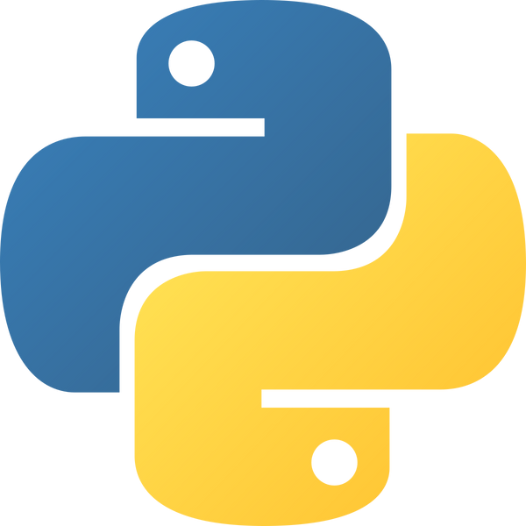

Bilim Fen Teknoloji
Python, okunabilirliği yüksek, esnek ve geniş bir ekosisteme sahip bir programlama dilidir. Basit sözdizimi sayesinde hem yeni başlayanlar hem de profesyoneller tarafından tercih edilir. Nesne yönelimli, fonksiyonel ve betikleme gibi farklı programlama yaklaşımlarını destekleyerek web geliştirme, veri analizi, yapay zekâ, otomasyon ve bilimsel hesaplama gibi çok çeşitli alanlarda kullanılabilir. Zengin standart kütüphanesi ve aktif topluluğu, birçok işlevi ek bir çaba gerektirmeden gerçekleştirmeyi kolaylaştırır. Ayrıca platform bağımsız yapısı sayesinde Python kodları farklı işletim sistemlerinde neredeyse aynı şekilde çalışır. Bu özellikleri, Python’u modern yazılım dünyasında pratik, güçlü ve çok yönlü bir araç haline getirir.
Kulübü
Sayfa 2
Python, kullanım alanı bakımından son derece geniş bir yelpazeye sahiptir. Web uygulamalarından veri bilimine, yapay zekâ ve makine öğrenimi projelerinden otomasyon ve siber güvenlik araçlarını yazımına kadar pek çok alanda aktif olarak kullanılır. Ayrıca bilimsel hesaplamalar, siber güvenlik araçları, oyun geliştirme, finans analitiği ve hatta gömülü sistemlerde bile Python’dan yararlanılır. Bu kadar farklı alanda tercih edilmesinin nedeni, hem güçlü kütüphanelere sahip olması hem de hızlı prototipleme imkânı sunmasıdır.
PYTHON

Slide 4

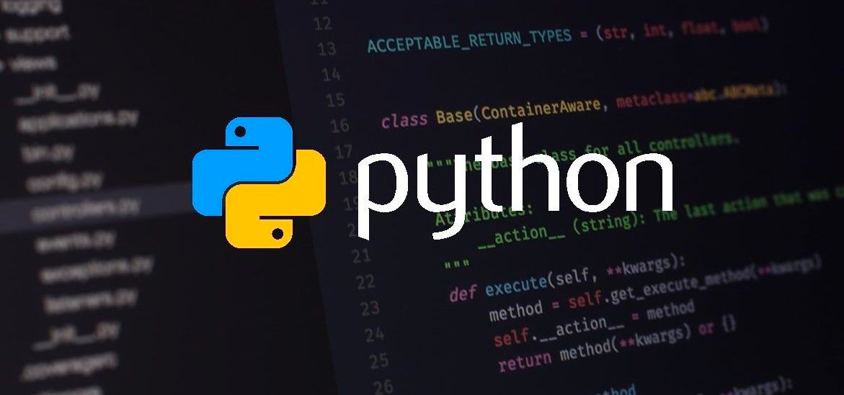

Bilim Fen Teknoloji
Sayfa 3
Kulübü
PYTHON ILE YAPILANLAR
İnstagram: Python'un web framework'lerinden biri olan Django'yu kullanarak geliştirilmiş popüler bir sosyal medya platformudur. Milyarlarca kullanıcısı olan platformun backend işlevselliği büyük ölçüde Python ile sağlanır.
Spotify: Kullanıcıların müzik dinlemesini sağlayan bir servis olan Spotify, veri analizi ve makine öğrenimi algoritmalarını büyük ölçüde Python ile yönetir. Bu sayede kullanıcılara kişiselleştirilmiş öneriler sunar.
YouTube: Video paylaşım platformunun bazı bölümleri ve arkaplan işlemleri Python ile yazılmıştır. Özellikle veri analizi, makine öğrenimi ve büyük veriyi işleme gibi alanlarda Python'un büyük bir rolü vardır.
Dropbox: Dosya depolama ve senkronizasyon hizmeti olan Dropbox'un backend geliştirme ve yönetimi için Python kullanılmıştır.
Netflix: Büyük veri analizleri, içerik öneri algoritmaları ve sistem altyapısının bazı bölümleri Python ile geliştirilmiştir. Kullanıcıların izleme alışkanlıklarını analiz ederek onlara özel içerik önerileri sunar.

Slide 5

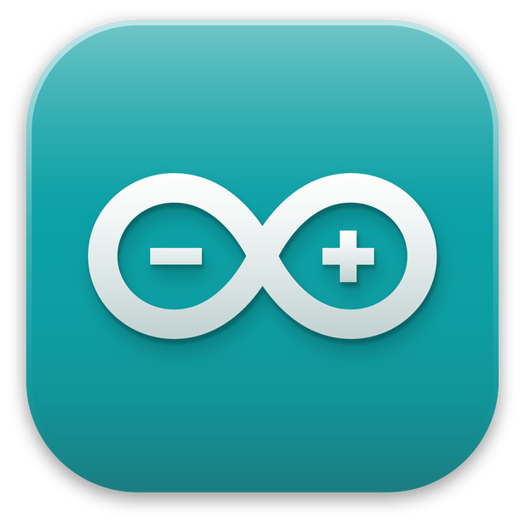

Bilim Fen Teknoloji
Sayfa 4
Kulübü
Arduino Dili
Arduino dili, aslında C ve C++ temelli, mikrodenetleyici tabanlı projeler için geliştirilmiş bir programlama dilidir. Temel amacı, elektronik devreleri ve donanımları kolayca kontrol edebilmektir. Arduino IDE’si sayesinde kullanıcılar, sensörlerden motorlara, LED’lerden haberleşme modüllerine kadar geniş bir yelpazedeki donanımları basit kodlarla yönetebilir. Dilin sözdizimi, C/C++ ile büyük ölçüde uyumlu olduğundan, standart programlama mantığını bilenler için öğrenmesi oldukça hızlıdır. Aynı zamanda setup() ve loop() gibi özel fonksiyon yapıları, kodun başlatma ve sürekli çalışma döngüsünü net şekilde ayırarak mikrodenetleyici projelerinde düzenli ve okunabilir bir yapı sağlar. Bu özellikleri sayesinde Arduino dili, hem hobi projelerinde hem de prototip geliştirme süreçlerinde yaygın ve erişilebilir bir araç olarak öne çıkar.

Slide 6


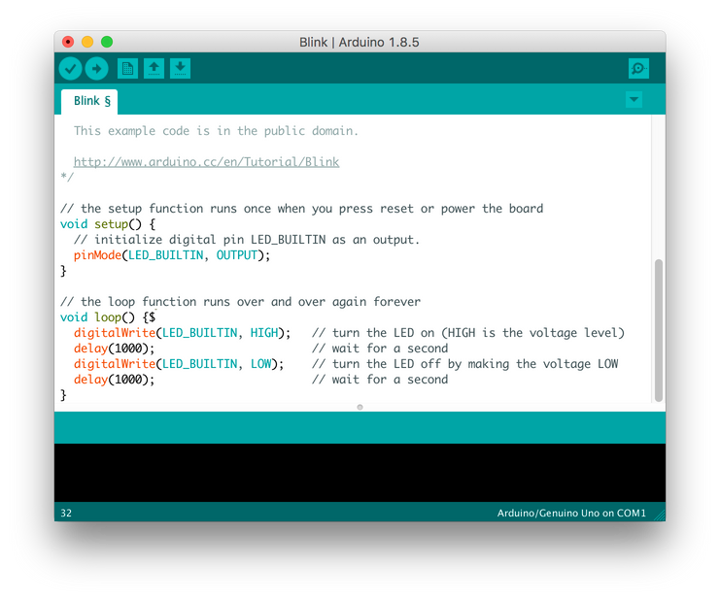
Bilim Fen Teknoloji
Sayfa 5
Kulübü
ARDUINO IDE
Arduino IDE, Arduino kartları için özel olarak geliştirilmiş bir bütünleşik geliştirme ortamıdır ve kullanıcıların mikrodenetleyici projelerini kolayca yazmasını, derlemesini ve karta yüklemesini sağlar. IDE, basit ve sade bir arayüze sahip olup kod yazmayı, düzenlemeyi ve hata ayıklamayı kolaylaştırır. İçinde otomatik kütüphane yönetimi ve örnek projeler barındırması, yeni başlayanların hızlıca projelere başlamasını sağlar. Kod yazıldıktan sonra “Derle” ve “Yükle” butonlarıyla Arduino kartına anında aktarım yapılabilir, seri monitör özelliği ile karttan gelen veriler gerçek zamanlı olarak takip edilebilir. Bu yönleriyle Arduino IDE, hem hobi kullanıcıları hem de prototip geliştiren mühendisler için mikrodenetleyici programlamayı erişilebilir ve verimli hale getirir.

Slide 7
Bilim Fen Teknoloji
Sayfa 10
Kulübü
Dinlediğiniz için
Teşekkürler
-

